Slide 1

Projet de Fin d’Année
Conception et réalisation d’un robot de surveillance alimenté par un panneau photovoltaïque et commandé à distance
Réalisé par :
Melaine Dhia Eddine
Baraket Houssem Eddine
Ben Driss Assaad
#Image ROBOT final
Encadré par:
Mr. Jlassi Imed
Notes:
Ya rabbi la3mél 3lik w cheda fik

Slide 2
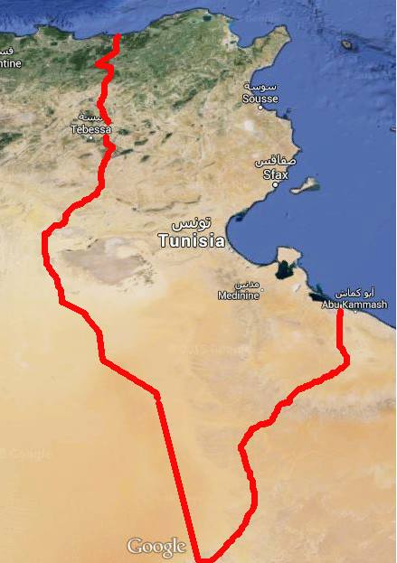
Problématique
Nos frontières sont devenues de plus en plus difficiles à surveiller.

Slide 3
Objectif
On veut réalisé un robot autonome qui nous permet de surveiller nos frontières à distance.
3

Slide 4
Finalité
Faciliter la surveillance des frontières et sauver les vies de nos soldats

Slide 5
Plan de l’exposé
Conception du robot
Conception mécanique
Conception électrique
Réalisation du robot
Programmation de la carte Arduino
Fabrication du bâti
Assemblage des différentes parties

Slide 6
Conception du robot

Slide 7
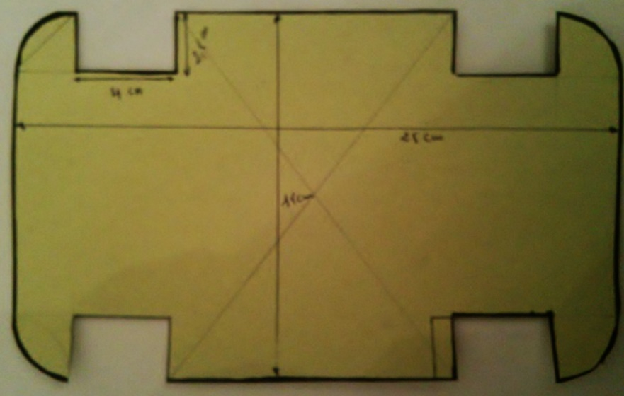
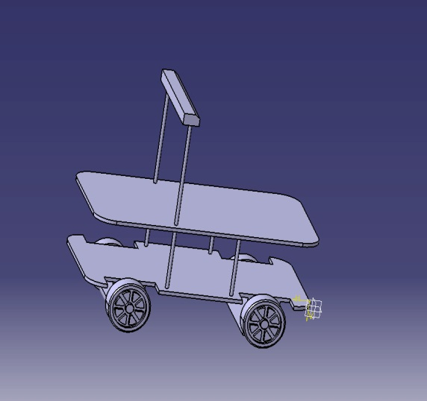
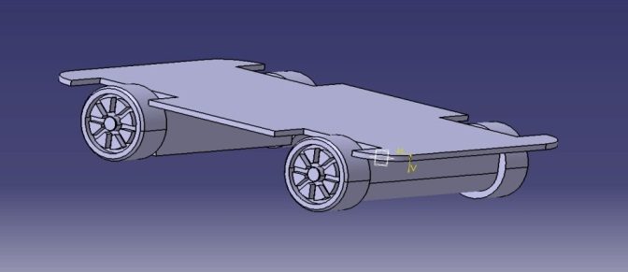
Conception mécanique
On a dessiné d’abord le modèle sur un carton.
Ensuite, on a réalisé le design 3-D sur CATIA .

Slide 8
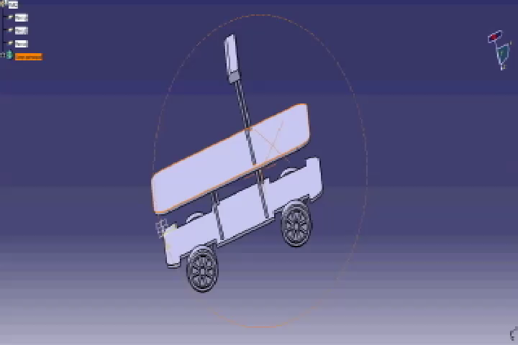
8

Slide 9
Conception électrique
Modélisation des différentes parties du robot
Panneau PV et Batterie
Partie opérative
Partie commande
Carte commande des moteurs
Capteur d’obstacles
Robot
Carte arduino
Camera
Module Bluetooth
Moteurs

Slide 10
Partie opérative

Slide 11



Conception électrique
Partie opérative
Panneau photovoltaïque et Batterie
Pour assurer l’autonomie électrique du robot on va utiliser un panneau photovoltaïque

Slide 12
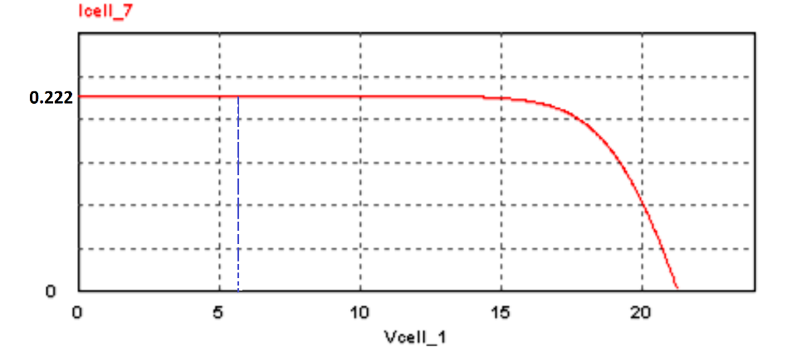
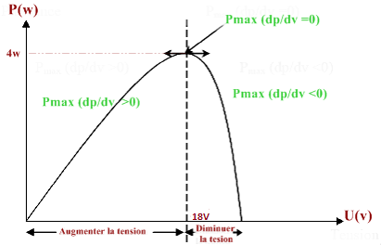
Conception électrique
Partie opérative
Panneau photovoltaïque et Batterie
Le panneau PV permet de recharger la batterie.
La tension délivrée par le panneau s’adapte a la tension de notre batterie .

Slide 13
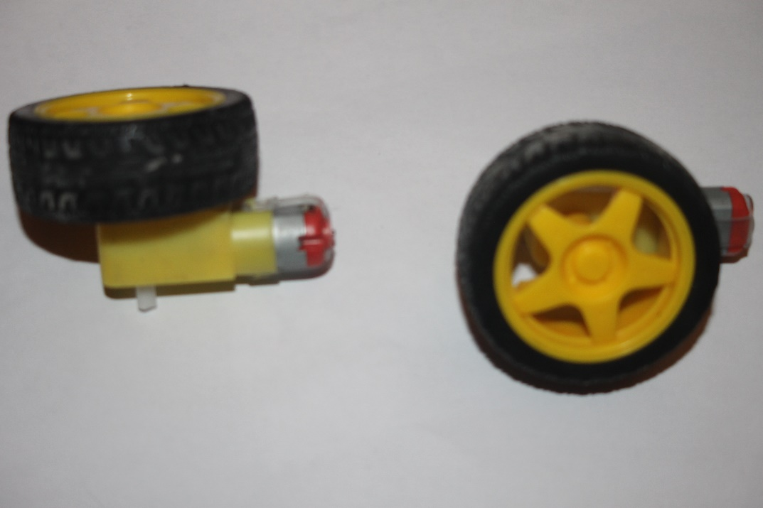
Conception électrique
Partie opérative
Moteurs
Convertissent l’énergie électrique en énergie mécanique.
Assurent le déplacement du robot.

Slide 14
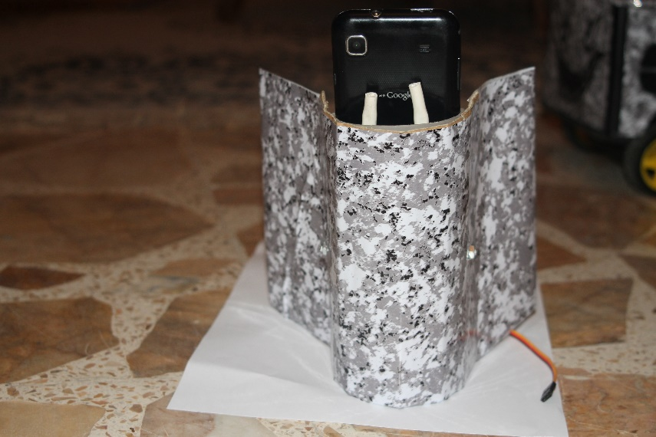
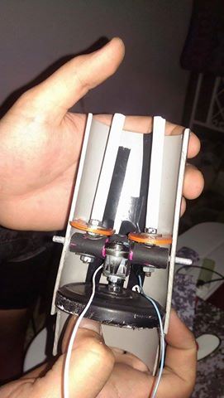
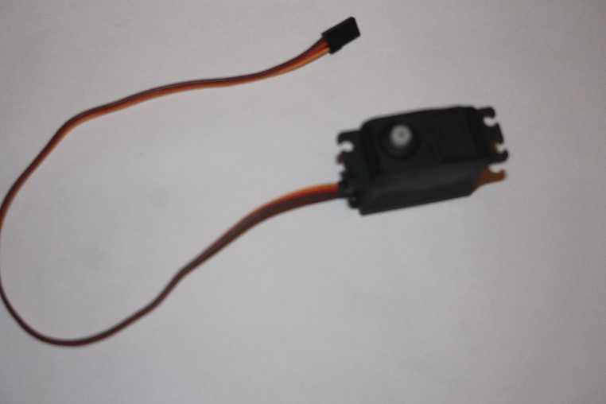
Conception électrique
Partie opérative
Camera
Assure la vidéo-surveillance
Équipée d’un servomoteur assurant la rotation de l’objectif.

Slide 15
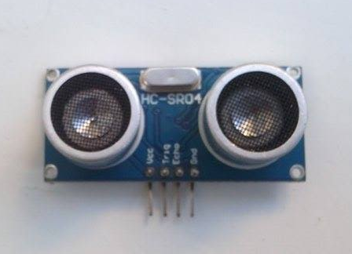
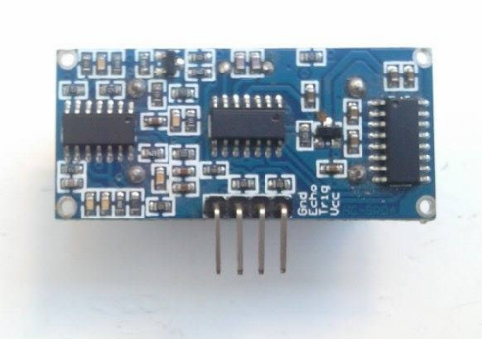
Conception électrique
Partie opérative
Capteur d’obstacles (HC-SR04)
Début
Le capteur calcule la distance et l’envoi a l’arduino
Configuration (E/S)
Envoie trigger
Delay 10us
Fin trigger
Delay 450 us
Envoyer la distance a la carte arduino
Calculer la distance

Slide 16
Partie commande

Slide 17
Conception électrique
Partie commande
Organigramme
Capteur
Ultra-son
Module Bluetooth
HC-05
Arduino
Servomoteur
Pont-H
L293D

Slide 18
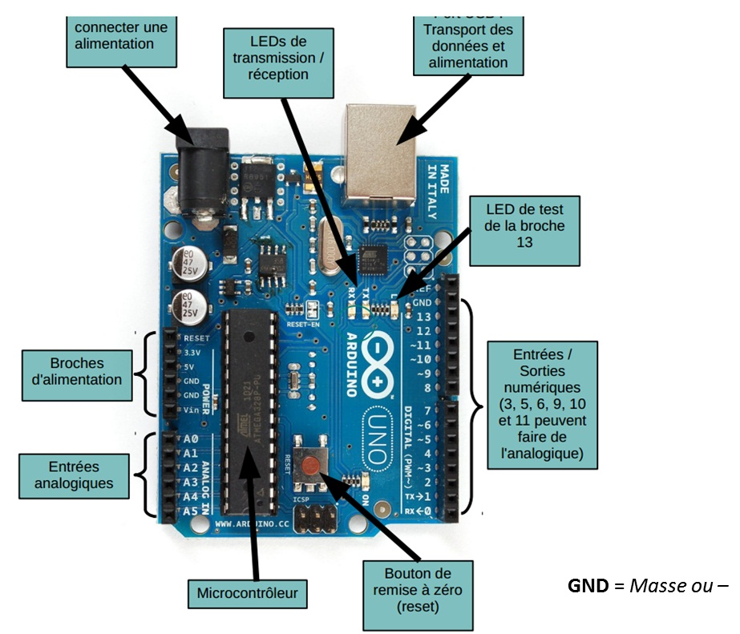
Conception électrique
Partie commande
Carte arduino
La carte arduino gère le fonctionnement du robot

Slide 19
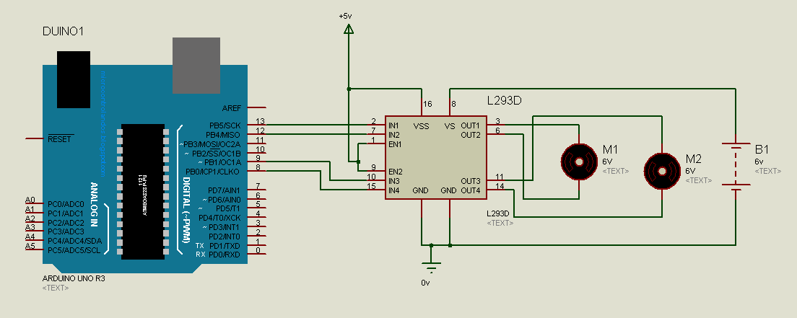
Conception électrique
Partie commande
Carte commande des moteurs (pont-H)
Le pont-H permet de commander le sens de rotation des moteurs.

Slide 20
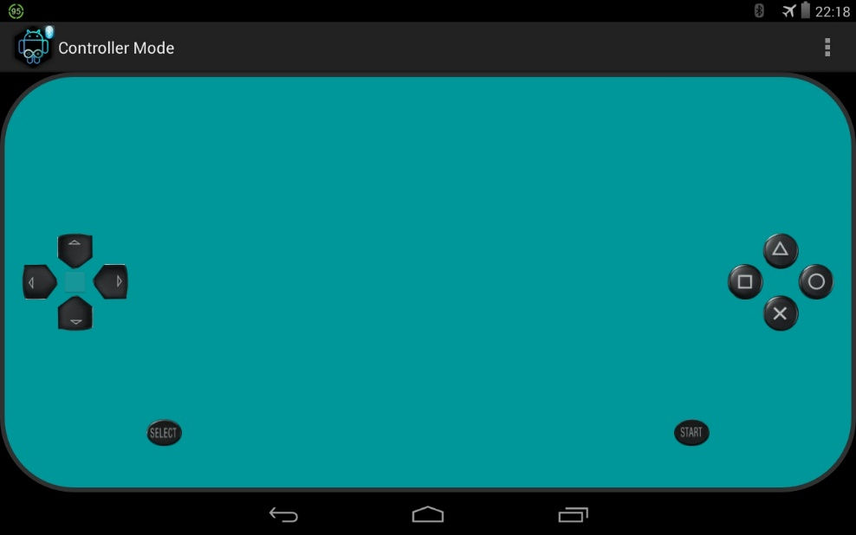
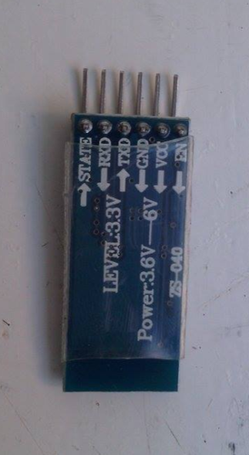
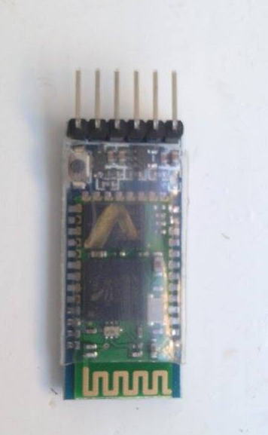
Conception électrique
Partie commande
Module Bluetooth (HC-05)
Le module transmet les commandes de l’utilisateur à l’arduino.
L’application arduino RC

Slide 21
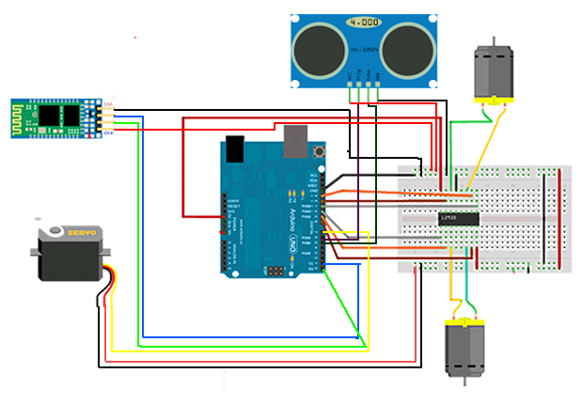
Conception électrique
Partie commande
Les Différents éléments reliées à l’Arduino
HC-SR04
moteur
HC-05
L293D
Servomoteur
Arduino

Slide 22
Réalisation du Robot
Programmation de la carte arduino
Début
Configuration (E/S)
D<5cm
Recevoir commande Bluetooth
Marche avant et rotation
X=
direction
X=pos camera
X=LED
X=
U: avant
D:arriere
L:gauche
R:deroite
X=
M:+90°
N:-90°
O: 0°
X=
A:allumer LED
E:éteindre LED
22

Slide 23
Réalisation du robot
23

Slide 24
Réalisation du Robot
Fabrication du bâti
Pour aboutir au modèle final on a passé par plusieurs essais
On a chaque fois cherché à réaliser le bâti le plus robuste et plus léger possible
On a rencontré des problèmes de poids et de vitesse de rotation du robot
On a concentré le poids a la partie avant ce qui nous a permis d’avoir une vitesse optimale.

Slide 25
Réalisation du Robot
Fabrication du bâti & Assemblage des différentes parties
25

Slide 26
26

Slide 28
Conclusion
Expérience enrichissante et connaissance approfondie dans les systèmes robotiques.
Mettre en œuvre des connaissances théoriques en passant par la pratique.
Ce projet peut être amélioré pour devenir plus robuste et plus efficace.

Slide 29
Merci pour votre attention

